Slide 1
Đạo đức
Chủ đề:
Bảo vệ của công

Slide 2
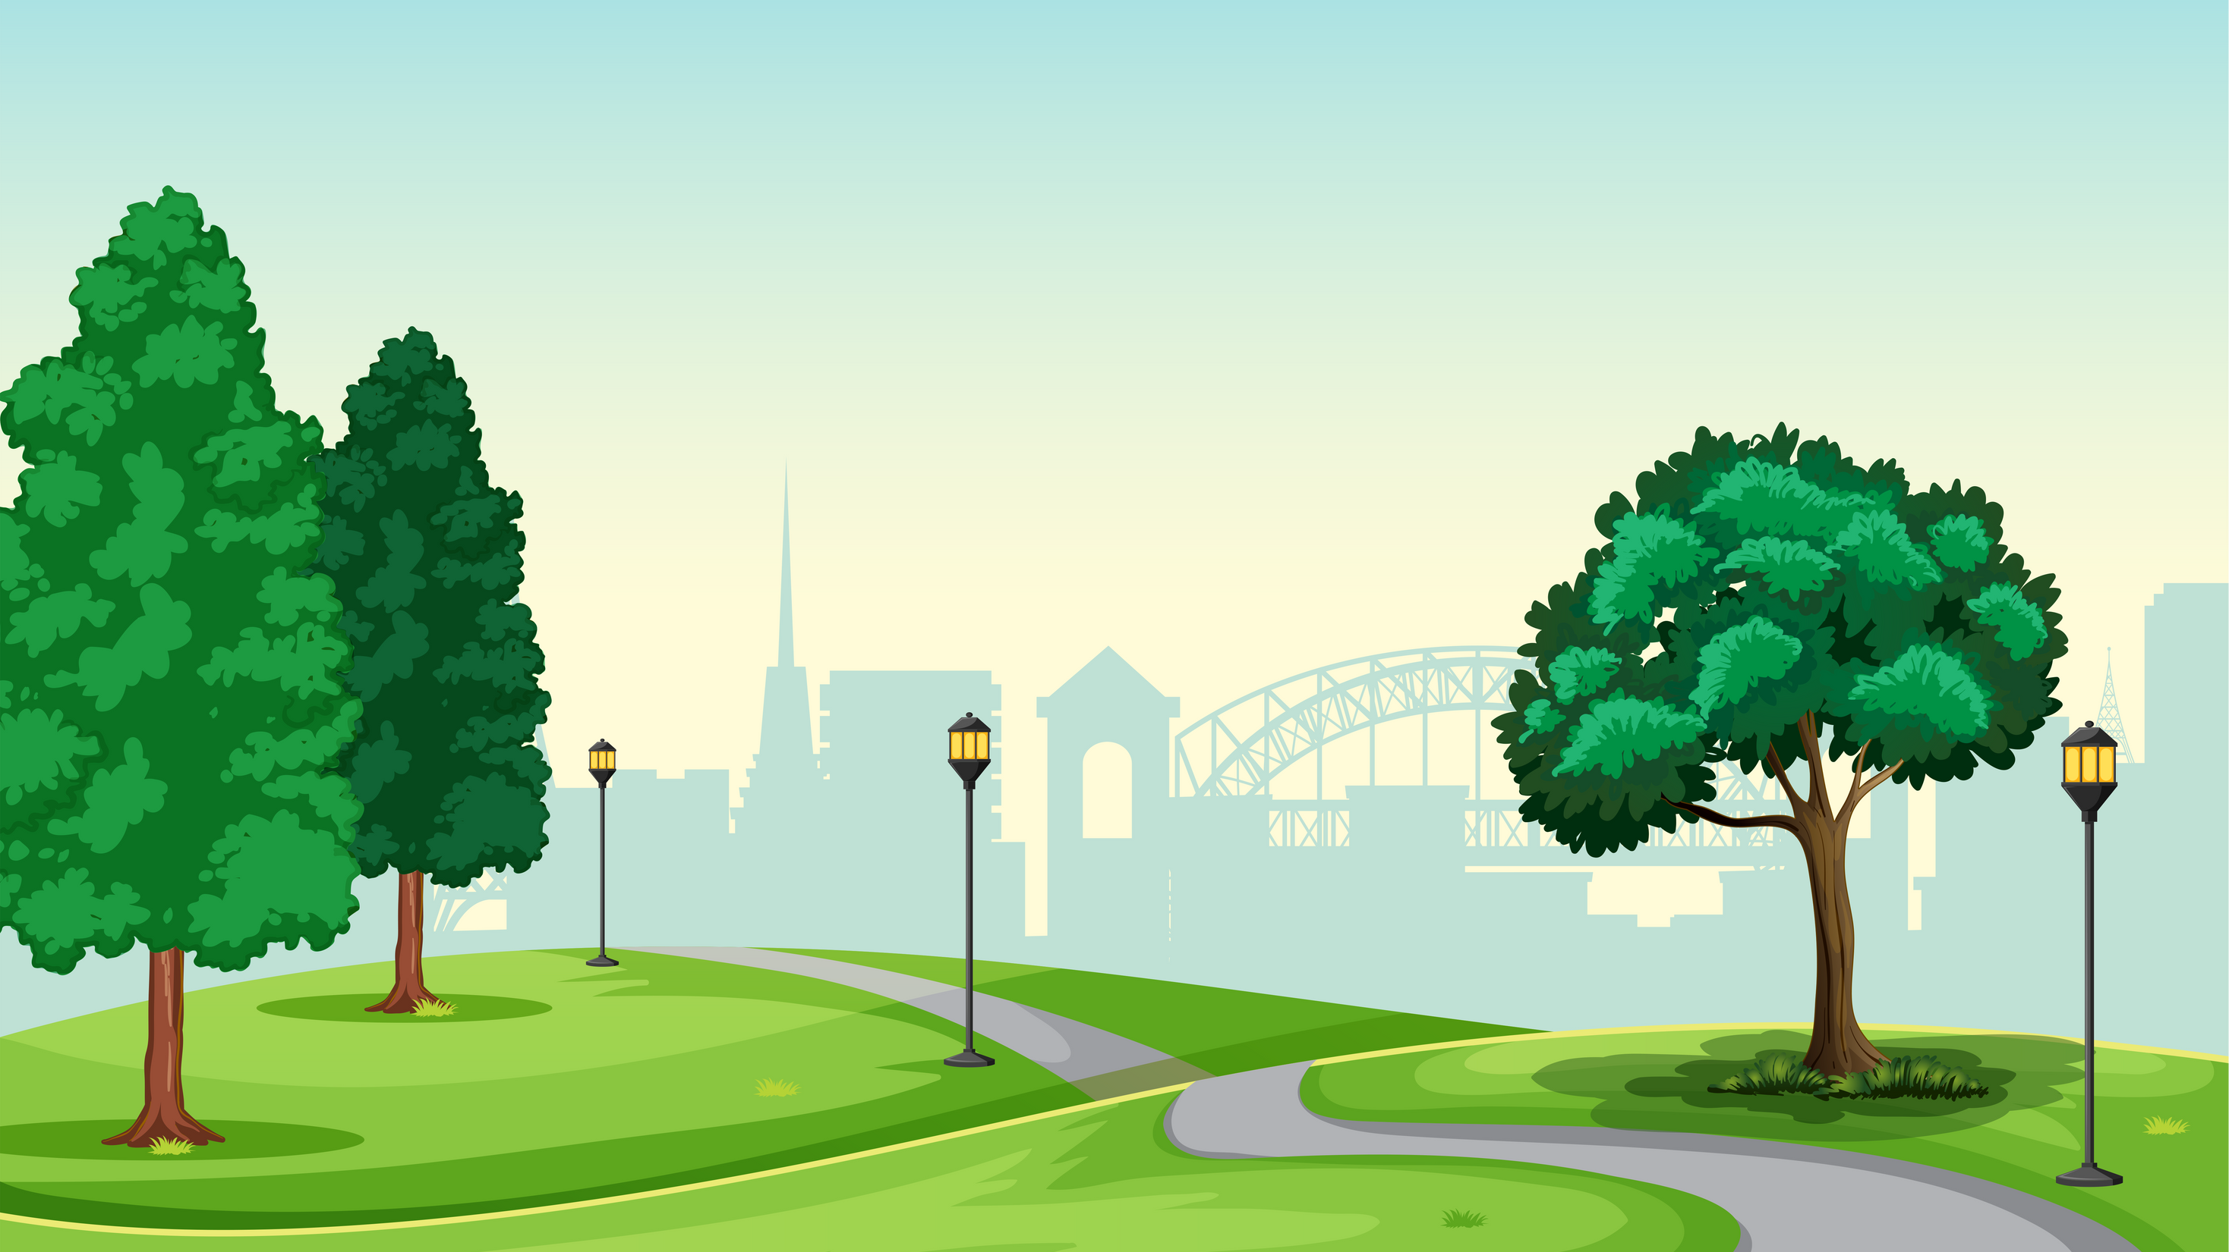
Em bảo vệ của công (Tiết 1)

Slide 3
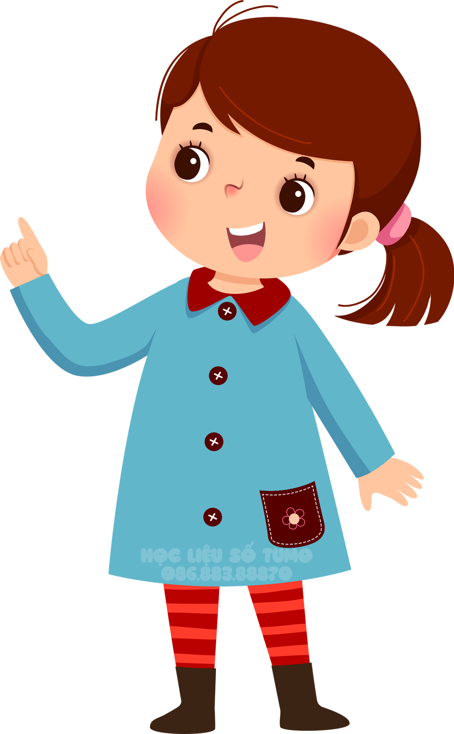
Khởi động
Hoạt động 1: Em yêu trường em; trò chơi Câu cá cùng Tom & Jery
Hoạt động 1:
Hát: Em yêu trường em
Sáng tác: Hoàng Vân
Kiến tạo tri thức mới
Hoạt động 2: Quan sát và thực hiện yêu cầu
Kiến tạo tri thức mới
Hoạt động 3: Đọc tình huống và trả lời câu hỏi

Slide 4
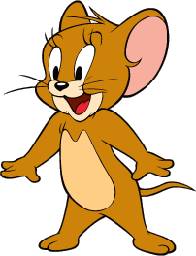
CÂU CÁ CÙNG
TOM & JERRY

Slide 5
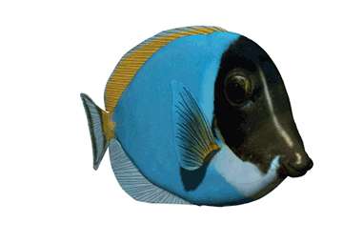
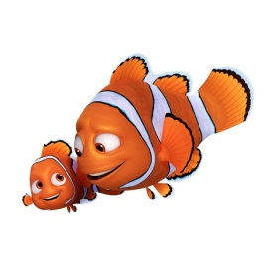
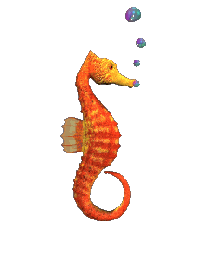
CHÚC MỪNG
CHÚC MỪNG
CHÚC MỪNG
CHÚC MỪNG
CHÚC MỪNG
CHÚC MỪNG
CHÚC MỪNG

Slide 6
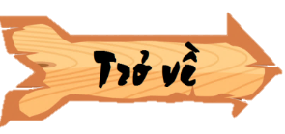
Vì sao chúng ta rất cần phải bảo vệ những tài sản đó?
Chúng ta cần bảo vệ những tài sản đó để được sử dụng lâu.

Slide 7
Trường của bạn nhỏ trong bài hát có những gì?
Trường của bạn nhỏ trong bài hát có bàn, ghế, sách vở,…

Slide 8
Bạn nhỏ trong bài hát yêu quý những gì ở ngôi của mình?
Bạn nhỏ yêu quý
thầy, cô, bạn bè,…

Slide 9
Tất cả những gì ở trường của chúng ta là của ai?
Tất cả tài sản đó là của chúng ta.

Slide 10
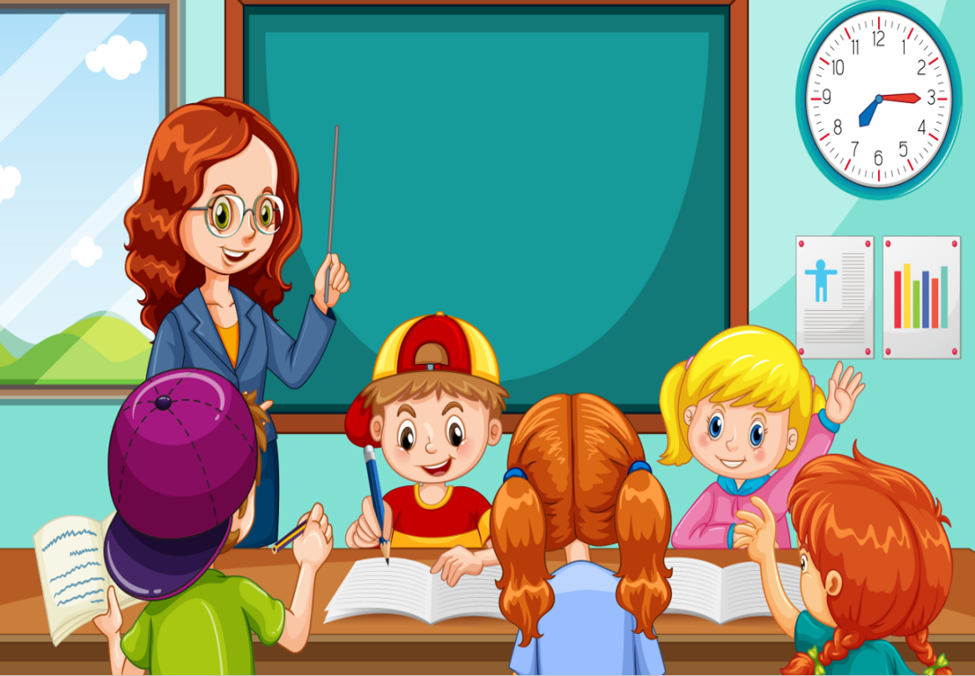
Hoạt động 1:
Quan sát tranh và thực hiện yêu cầu (2’)
Thảo luận

Slide 11
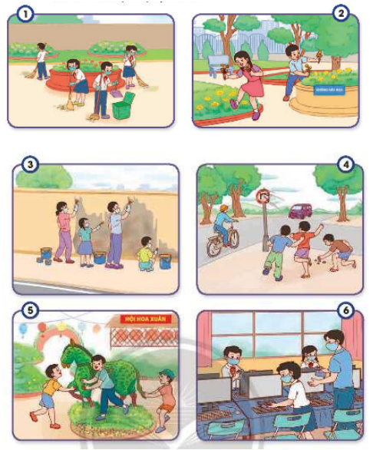
Quan sát tranh và thực hiện yêu cầu:
- Nhận xét việc làm của các nhân vật trong tranh.
- Nêu biểu hiện của bảo vệ của công.
- Kể thêm các biểu hiện của bảo vệ của công.

Slide 12
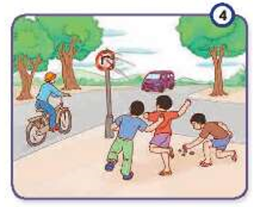
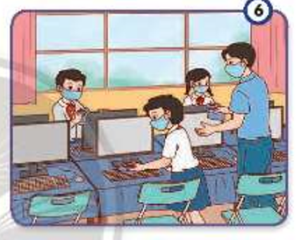
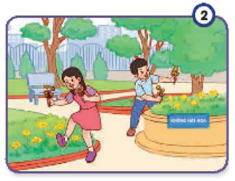
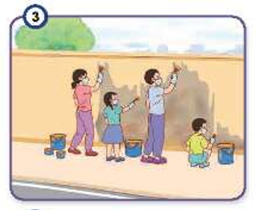
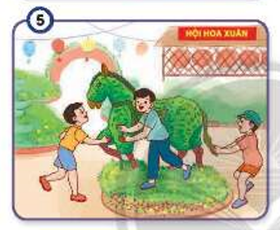
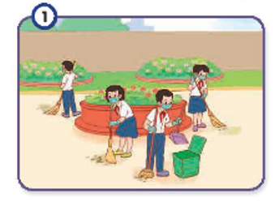
- Các bạn nhỏ biết bảo vệ của công.
- Các bạn nhỏ cùng nhau vệ sinh, bảo vệ máy tính dung để dạy và học của trường.
- Các bạn nhỏ biết bảo vệ của công.
- Các bạn nhỏ cùng nhau làm vệ sinh, chăm sóc, làm đẹp công viên.
- Các bạn nhỏ không biết bảo vệ của công.
- Hai bạn nhỏ hái hoa, bẻ làm hư hại bồn hoa nơi công viên.
- Các bạn nhỏ không biết bảo vệ của công.
- Các bạn nhỏ ném đá làm hư hại biển báo giao thông.
- Các bạn nhỏ biết bảo vệ của công.
- Các bạn nhỏ cùng nhau làm đẹp, bảo vệ tường nơi khu phố.
- Các bạn nhỏ không biết bảo vệ của công.
- Các bạn nhỏ làm hư hại cảnh hoa, thảm cỏ, bồn hoa ở khu Hội hoa xuân.

Slide 13
- Các bạn nhỏ biết bảo vệ của công.
- Kể thêm các biểu hiện của bảo vệ của công.
Biểu hiện khác của bảo vệ của công: bảo quản tài sản nơi công cộng, ngăn chặn nạn phá rừng, không xả rác nơi công cộng, không khạc nhổ bừa bãi trên đường,...

Slide 14
Đọc tình huống và trả lời câu hỏi:
Giờ ra chơi, trong lúc Tin đang ngồi đọc sách thì thấy Bin lấy một chiếc com- pa chăm chú nhìn mặt bàn học. Tin quay sang hỏi Bin:
- Cậu định làm gì vậy?
Bin thì thắm, vẽ bí mật:
- Từ từ, chờ tớ vẽ xong cậu sẽ biết.
Bin tò mò:
- Cậu vẽ gì mà lại cầm com-pa?
Tin bảo:
- Thì tớ định vẽ ô tô lên mặt bàn nên phải dùng đầu nhọn của com pa mới vẽ được chứ.
Tin giơ tay ngăn lại:
- Cậu không được về lên mặt bàn.
Bin ngạc nhiên:
- Đây là chỗ ngồi của tớ. Tại sao tớ lại không được vẽ lên?
Tin:...
Đọc tình huống và trả lời câu hỏi:
- Em thử đoán xem, Tin sẽ trả lời Bin như thế nào?
- Nếu Bin vẽ lên bàn sẽ gây ra tác hại gì?
- Theo em, vì sao phải bảo vệ của công?

Slide 15
- Em thử đoán xem, Tin sẽ trả lời Bin như thế nào?
- Bạn Tin sẽ trả lời Bin: " Bin ơi, dù đây là chỗ ngồi của bạn nhưng đây là trường học thì chiếc bàn là tài sản của nhà trường".
- Nếu Bin vẽ lên bàn sẽ gây ra tác hại gì?
- Theo em, vì sao phải bảo vệ của công?
- Nếu Bin vẽ lên bàn như thế khiến bàn sẽ có nhiều vết xước, vết bẩn.
- Bảo vệ của công chính là bảo vệ tài sản của xã hội, giúp phát triển và nâng cao đời sống vật chất và tinh thần của mỗi người.

Slide 16
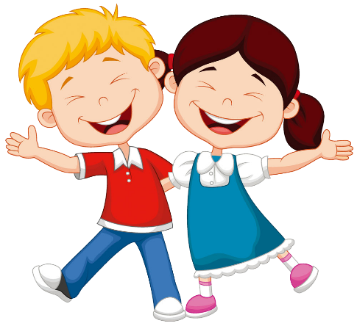
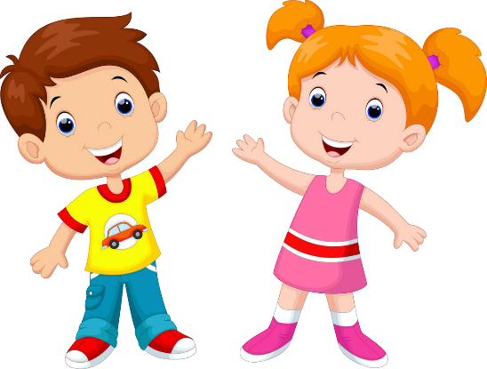
Tạm biệt và hẹn gặp lại

